Slide 1
Moto dynamics Hackathon Phase 1
ADVANCED DATA ANALYSIS ASSIGNMENT 2
AUEB-12/02/2024
TSADIMAS ANARGYROS

Slide 2
Introduction
We are interested in :
the general customer profiles
understanding and predicting the on-desk total revenue
offer competitive prices and offers/discounts
increase the probability of a customer buying
Notes:
Με ποιο τρόπο η παρουσίαση θα ωφελήσει το ακροατήριο: Οι ενήλικες εκπαιδευόμενοι ενδιαφέρονται περισσότερο για ένα θέμα εάν γνωρίζουν με ποιο τρόπο ή γιατί αυτό είναι σημαντικό για τους ίδιους.
Το επίπεδο εξειδίκευσης του παρουσιαστή σε σχέση με το θέμα. Αναφέρετε εν συντομία τα διαπιστευτήριά σας στον τομέα ή εξηγήστε στους συμμετέχοντες γιατί πρέπει να σας ακούσουν.

Slide 3
Clean the dataset
Statistical modeling
THE PROCESS
Exploratory
Data
Analysis
Choosing final model
Pairwise comparisons
Conclusions
Notes:
Οι περιγραφές των μαθημάτων πρέπει να είναι σύντομες.

Slide 4
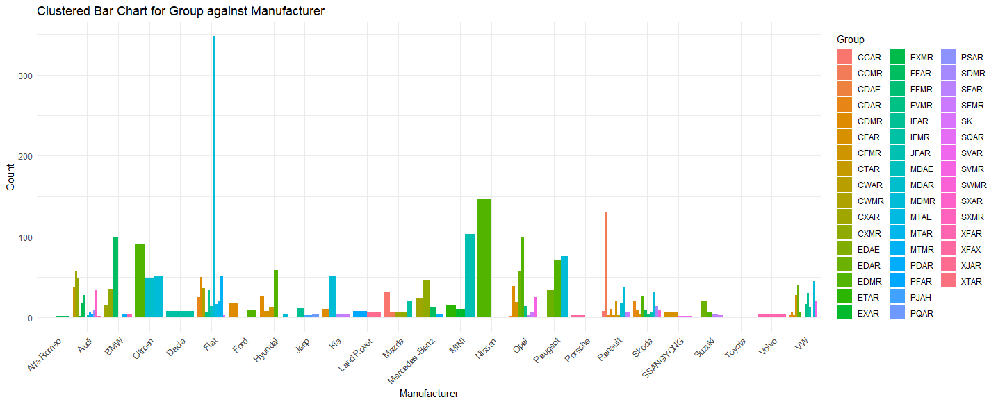
Understanding the Data
FIAT
NISSAN
Notes:
Παραδείγματα στόχων
Στο τέλος αυτού του μαθήματος, θα μπορείτε να:
Αποθηκεύετε αρχεία στο διακομιστή Web ομάδας.
Μεταφέρετε αρχεία σε διαφορετικές θέσεις στο διακομιστή Web ομάδας.
Κάνετε κοινή χρήση αρχείων στο διακομιστή Web ομάδας.

Slide 5
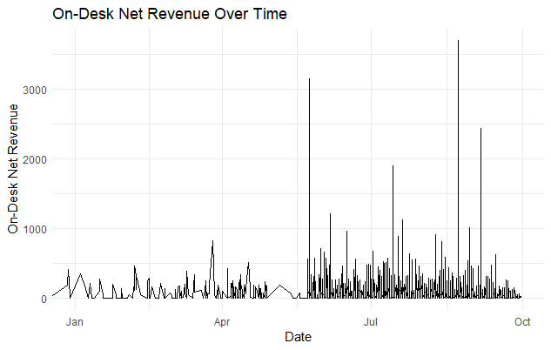
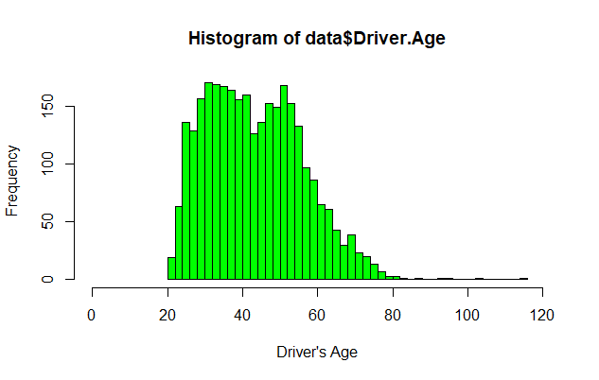
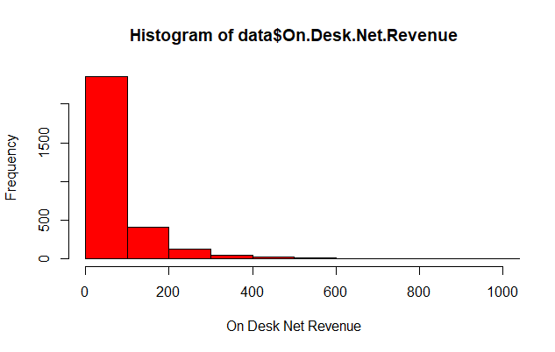
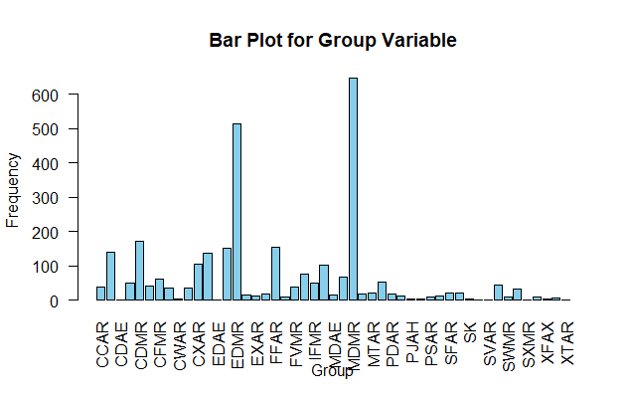
Mini/Economy
4/5 doors
Air conditioning
Manual

Slide 6
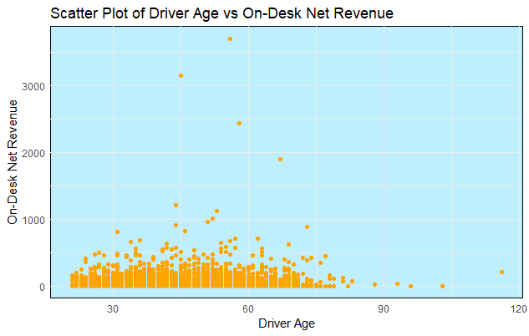
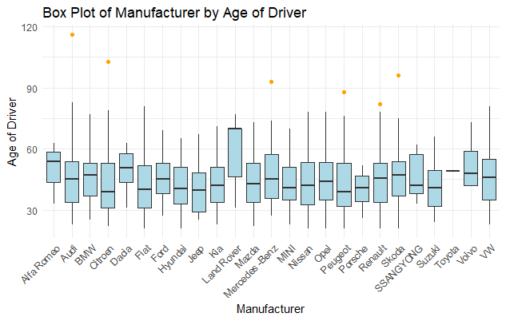
Relationships between variables
On-Desk Revenue does not change across different ages
Not much difference in car brand across ages but Land Rover seems to be a popular choice for customers over 60 years old

Slide 7
Statistical Modeling
Final Model
ANOVA
Starting from 50 we are now down to 5 variables in our model
Stepwise
LASSO
13 variables
5 variables after keeping statistically significant ones
22 variables
1
2
3
4

Slide 8
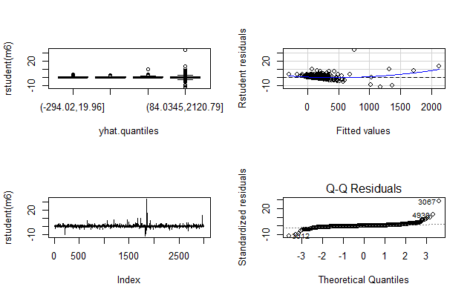
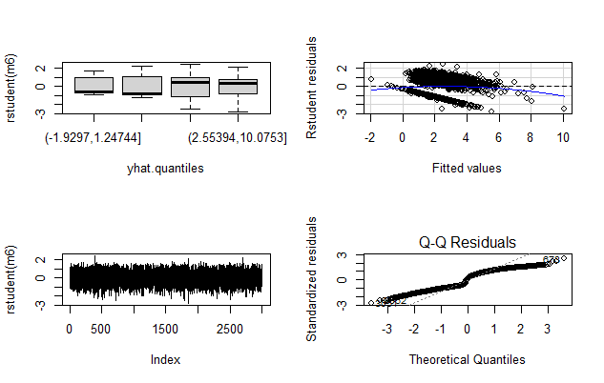
MODEL
On.Desk.Net.Revenue
Loss Damage waiver
Group
Group charged
Rental Cost Reservation
Manufacturer
Initial model needed transformation
Assumptions look better after transforming the response with logarithm
Looks like we have two different distributions ,those who bought on desk and those who didn’t
1)Homoscedasticity
2) Linearity
3)Independence of Errors
4)Normality

Slide 9
Conclusions
Approximately 50% probability for a customer to buy on desk
customers that select non-conventional/popular options are more probable to buy incremental
When loss damage waiver is selected the On-Desk Revenue decreases
Pricing Strategy: The company might reassess how the loss damage waiver is priced or marketed to balance its impact on net revenue
Targeted offers for non popular car choices

Slide 10

Motodynamics Presentation End Thank you for your attention !

